Slide 1


Concepts from Neurons: Building Interpretable Medical Image Diagnostic Models by Dissecting Opaque Neural Networks
IPMI 2025
Notes:
《源自神经元的概念：通过剖析不透明神经网络构建可解释的医学影像诊断模型》
Information Processing in Medical Imaging
中文译名：医学影像信息处理大会

Slide 2

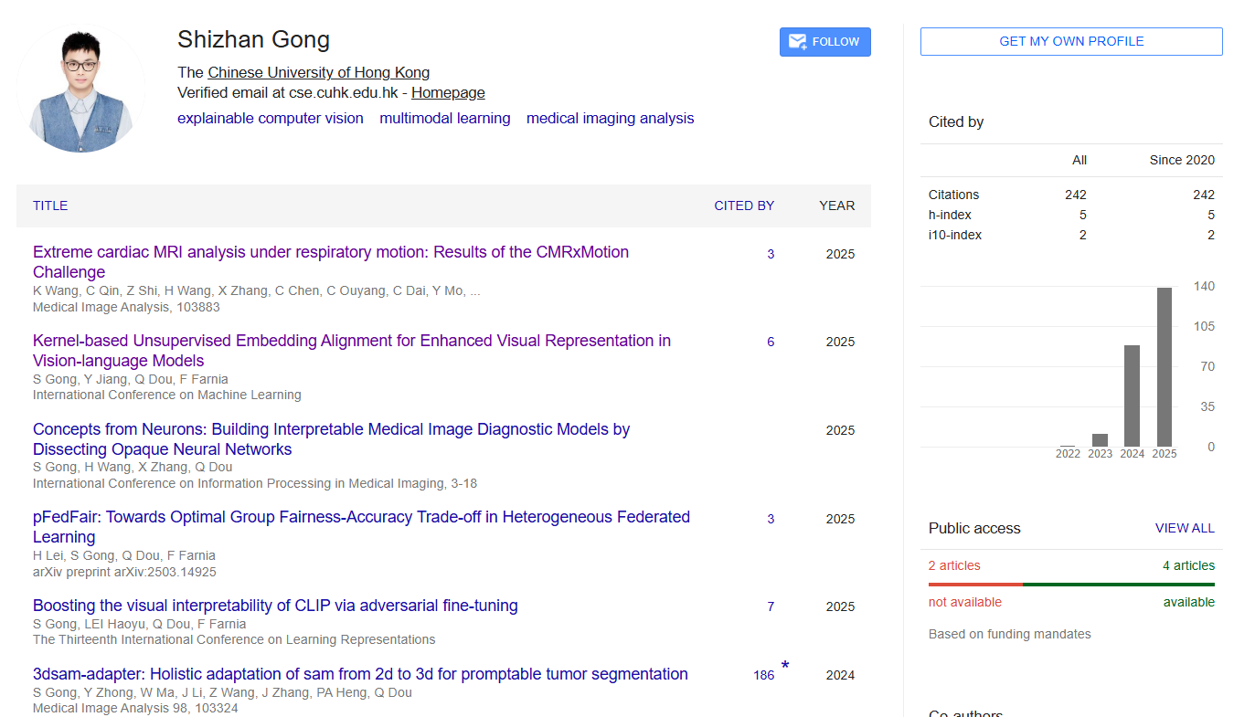
Authors
01
自强不息 厚德载物
知行合一、经世致用
Central South University
Notes:
龚世展，是香港中文大学的博士生，研究方向是可解释计算机视觉及其在医学图像分析中的应用

Slide 3
Introduction
02
1、目前存在的问题
（1）不可解释
深度学习模型在医学影像分析中虽准确率高，但缺乏透明度，临床医生难以信任其预测逻辑。
（2）现有可解释模型（如概念瓶颈模型 CBMs）存在缺陷
需要人工标注概念，而医学概念比较复杂，难以用纯文本来描述。
2、Motivation
希望通过剖析不透明模型，提取其中的临床相关概念，构建兼具高准确率与强可解释性的概念瓶颈模型。
知行合一、经世致用
自强不息 厚德载物
Tsinghua University of China
Central South University

Slide 4
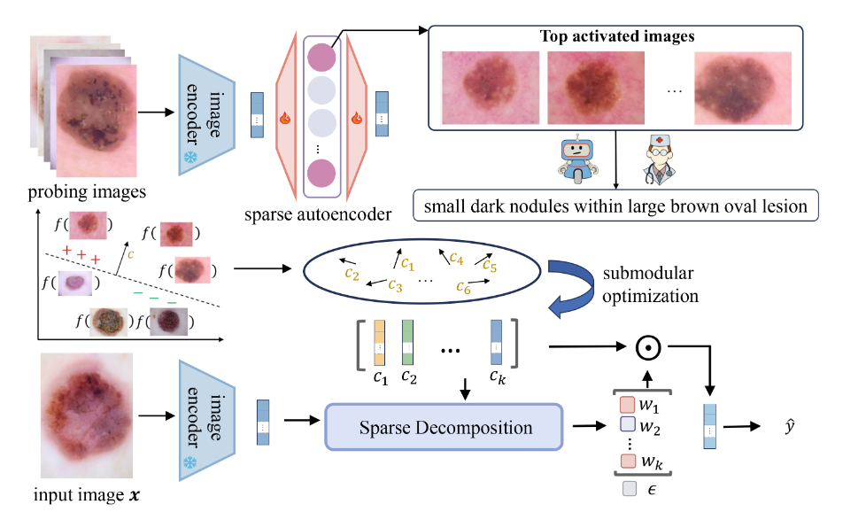
Methodology
03
知行合一、经世致用
自强不息 厚德载物
Tsinghua University of China
Central South University

Slide 5
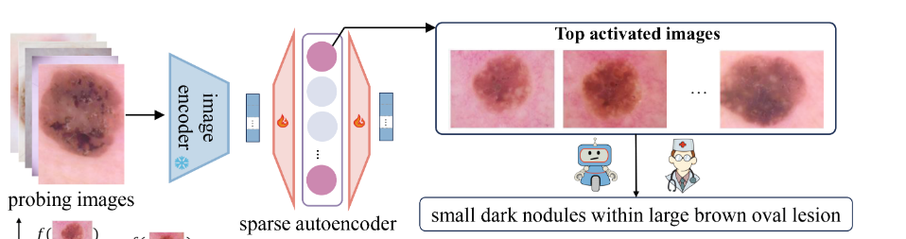
Methodology
03
模块1：通过剖析不透明模型进行概念提取
知行合一、经世致用
自强不息 厚德载物
Tsinghua University of China
Central South University

Slide 6
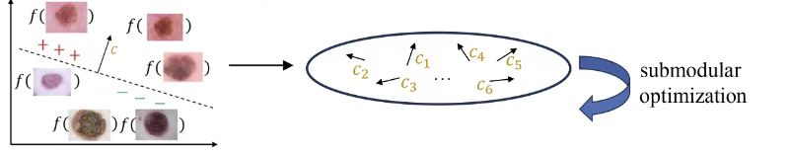




Methodology
03
模块2：概念嵌入生成与选择
概念池：𝐶={c1,...,cn}
目标：选k个概念，使得能覆盖整个概念空间
子模优化：
覆盖函数：
怎么选？——对每个没选的概念： c：
知行合一、经世致用
自强不息 厚德载物
Tsinghua University of China
Central South University

Slide 7
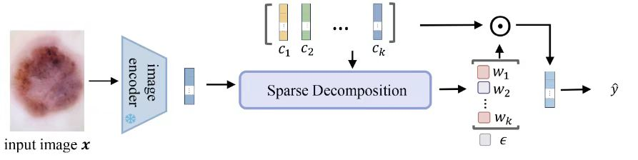

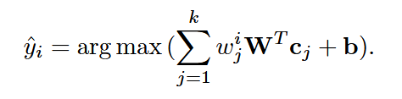

Methodology
03
模块3：类与概念通过表示分解进行关联
把图像通过稀疏分解表示成几个概念向量的加权和： ​
训线性分类器：
知行合一、经世致用
自强不息 厚德载物
Tsinghua University of China
Central South University

Slide 8
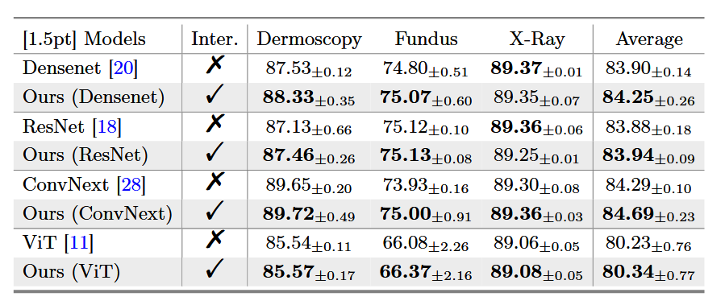
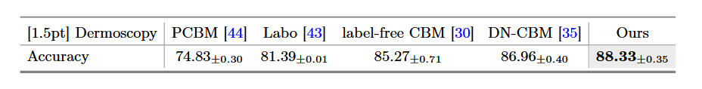
Experiments
03
本文CBMs与其对应的不透明模型的比较：
本文CBM与多个CBM类基线的比较
知行合一、经世致用
自强不息 厚德载物
Tsinghua University of China
Central South University

Slide 9
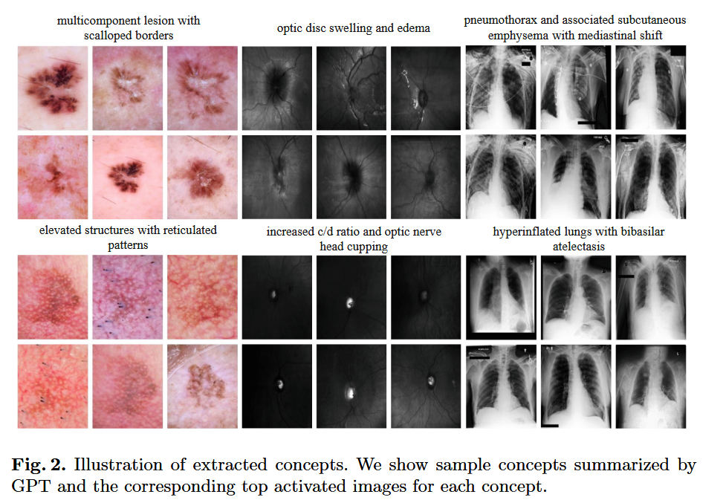
概念提取图
04
知行合一、经世致用
自强不息 厚德载物
Tsinghua University of China
Central South University

Slide 10
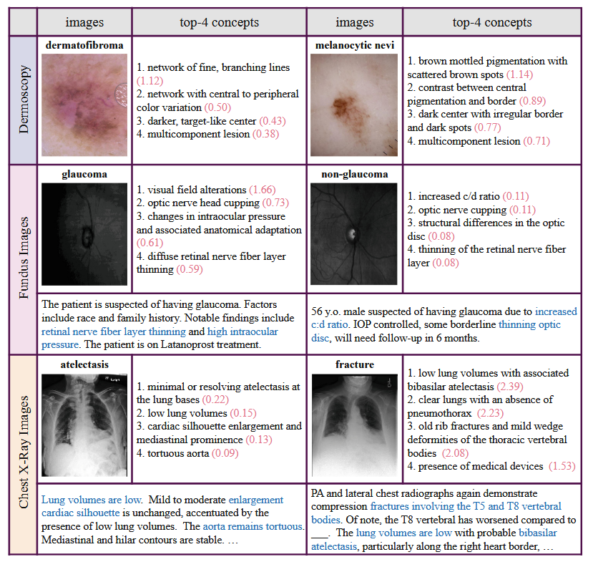
解释示例
05
知行合一、经世致用
自强不息 厚德载物
Tsinghua University of China
Central South University

Slide 11
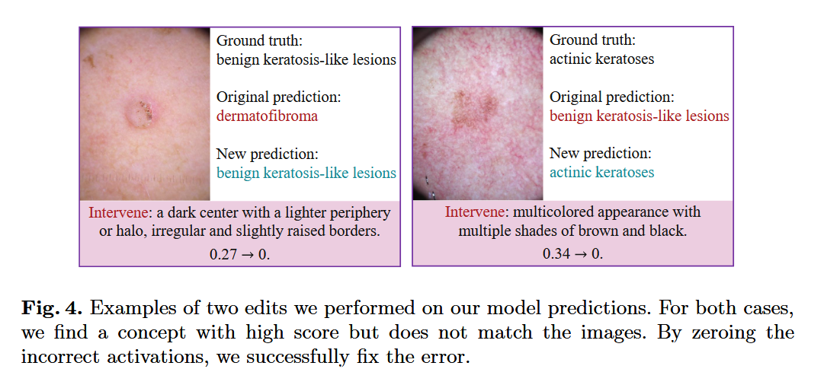
对模型预测进行干涉
06
知行合一、经世致用
自强不息 厚德载物
Tsinghua University of China
Central South University

Slide 12
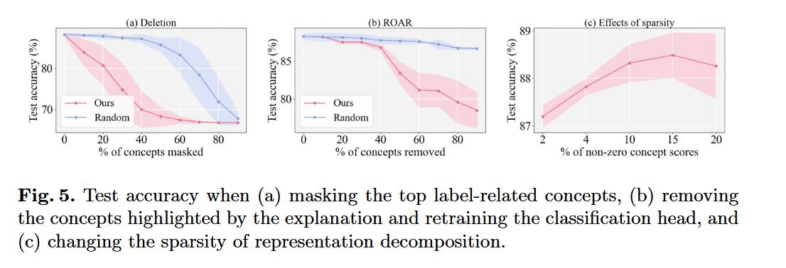
Experiments
06
知行合一、经世致用
自强不息 厚德载物
Tsinghua University of China
Central South University

Slide 13


谢 谢 ！
THANKS FOR ALL

